Slide 1
千万级用户在线数据存储解决方案
刘助华

Slide 2
内容
个人简介
传统业务与互联网业务数据特点
互联网业务数据存储的基本框架
常用的数据存储组件
互联网传统业务的数据存储
如何面对SNS应用的超大请求

Slide 3
个人简介
曾从事电信行业Oracle数据应用开发
曾给互联网业务做数据层优化
互联网业务三年专职DBA
现从事后端服务器开发

Slide 4
传统行业与互联网业务数据特点
数据量
数据的关联关系
事务性
请求量
数据的重要性
常见的瓶颈有哪些？

Slide 5
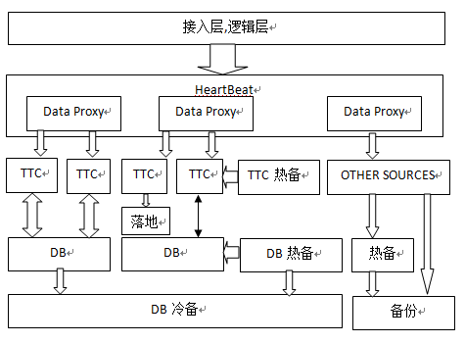
互联网业务数据存储的基本框架

Slide 6
常用的数据存储组件
TTC
BITMAP
PTTC
DPR
UPDATE SERVER
TDB
TMEM

Slide 7
TTC
TTC - Tencent Table Cache
安全的数据操作
基于EPOLL网络事件模型
异步消息机制
支持多种数据源
支持无缝扩容
支持热备与冷备及恢复
Proxy+Cache
有状态存储

Slide 8
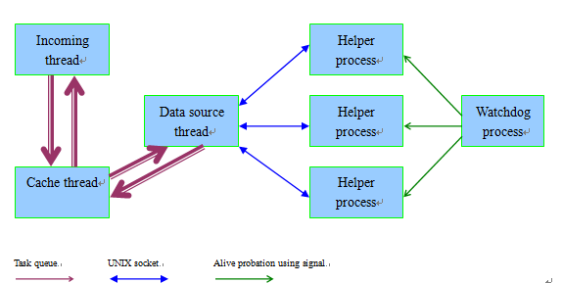
TTC进程结构

Slide 9
TTC数据存储方法
按表cache，按key存取
分库分表方法
淘汰逻辑，LRU

Slide 10
TTC+Mysql经典结构

Slide 11
TTC无源模式
可接受一
定数据丢失

Slide 12
TTC部分热备模式
TTC
UPDATESVR
DB
部分热备

Slide 13
TTC带插件模式
将一定逻辑放在存储端
自行控制数据淘汰
自行进行数据落地

Slide 14
TTC数据存取操作
Select 逻辑
Insert 逻辑
Update 逻辑
Delete 逻辑
purge逻辑

Slide 15
TTC数据维护操作
串联
热备
冷备
恢复
Mem_tool
Keydump
Ttcd_test

Slide 16
TTC数据维护操作
热备

Slide 17
TTC数据维护操作
串联与迁移，扩容

Slide 18
TTC数据维护操作
冷备

Slide 19
TTC数据场景分析
数据量
单条数据大小
热点数据比例
读写比例
大节点问题
空请求问题
空节点问题
单Key多Value问题

Slide 20
BITMAP
支持按位存取
文件落地存储
冷备与恢复
热备

Slide 21
其它的组件
PTTC
DPR
UPDATESVR
TDB
TMEM

Slide 22
DBCMS管理平台
DPR－TTC－MySql关系视图
模块管理
组件版本管理
插件管理

Slide 23
监控
进程端口监控
日志监控
冷备监控
热备监控
统一监控平台
自动化测试

Slide 24
互联网传统业务的数据存储
硬件瓶颈
数据量的影响(ttc+mysql与tmem+tdb的选择)
ISD分部与容灾
数据set分部

Slide 25
如何应对SNS应用
SNS应用的特点
传统Mysql+Cache能否胜任？
该如何使用Cache和Mysql？

Slide 26
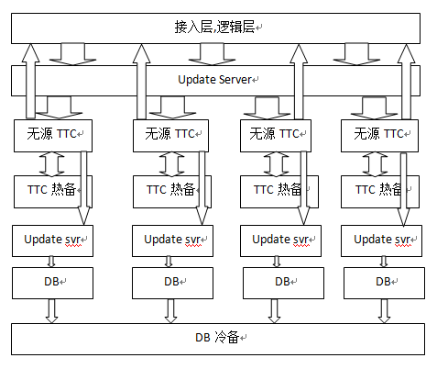
如何应对SNS应用

Slide 27
Q&A

